Slide 1

Módulo 00
El Momento que
Nos Convoca
La consciencia se entrena, no se enseña
Notes:
Dejemos que esta imagen hable por un momento. Es una invitación a reconocer el contexto que nos rodea, no como una abstracción, sino como algo que ya sentimos. Este módulo no es uno más; es el pórtico, el lugar donde situamos el contexto antes de iniciar nuestro trabajo interior. Cumple tres funciones clave: diagnosticar la realidad, explorar nuestras respuestas naturales y comprometernos con una forma diferente de estar. Este es el inicio de un arco que se cerrará al final del programa, presentando la metáfora del líder semilla que desarrollaremos a lo largo de nuestro viaje.

Slide 2

01
TEMA
La tormenta perfecta
¿Qué está pasando que hace liderar tan difícil?

Slide 3

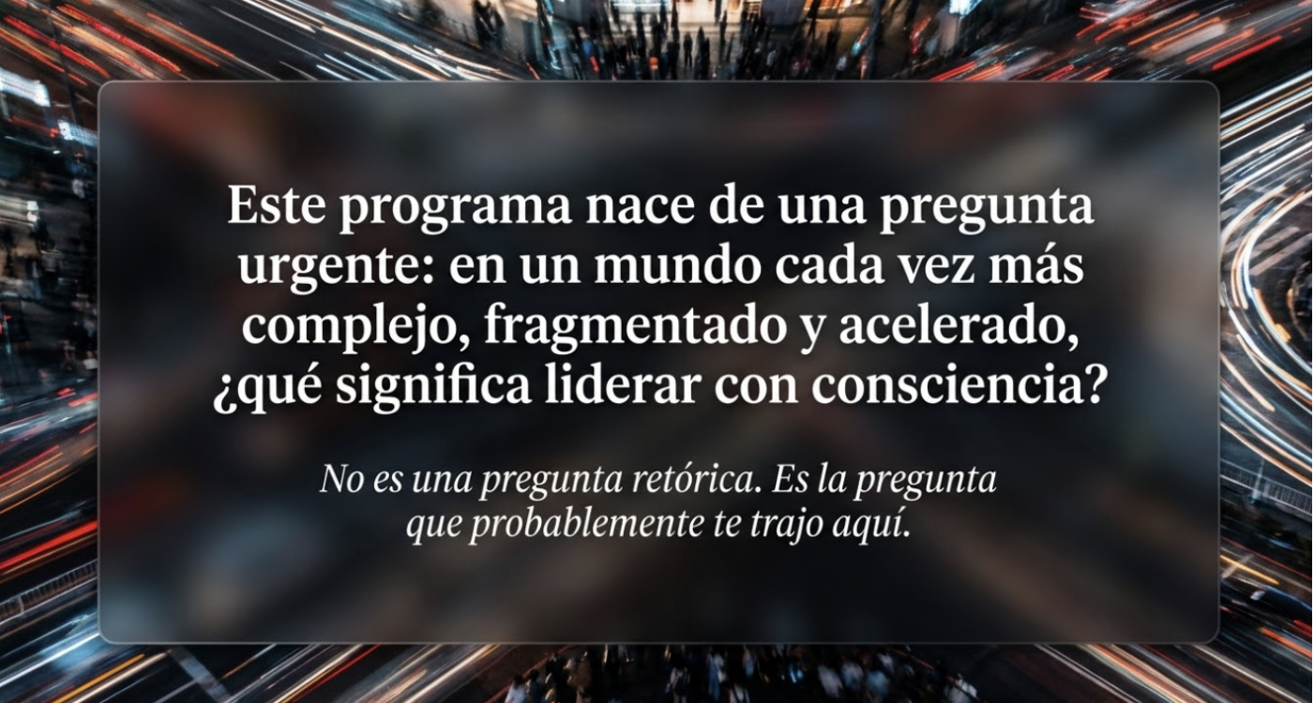
Apertura
¿Qué significa liderar con consciencia?
4 / 29
Notes:
Antes de sumergirnos en el trabajo personal, es fundamental que miremos el contexto en el que lideramos. No es información abstracta; es un reconocimiento de lo que probablemente ya experimentan. Este módulo es el punto de partida, el espacio donde establecemos el escenario antes de iniciar el trabajo interior. Nos ayuda a diagnosticar la realidad, entender nuestras reacciones y elegir un camino diferente. Y con esto, estamos listos para identificar las fuerzas que componen esta tormenta.

Slide 4





DIAGNÓSTICO
Cuatro fuerzas convergentes
Fragmentación
digital
Crisis de
legitimidad
Irrupción
de la IA
Epidemia de
agotamiento
La atención colapsada y la erosión de la verdad
La confianza en el liderazgo jerárquico se ha roto
Redefine qué es valioso del trabajo humano
Burnout como fenómeno sistémico, no individual
Lo nuevo no es cada fuerza por separado, sino su simultaneidad e interacción.

Slide 5

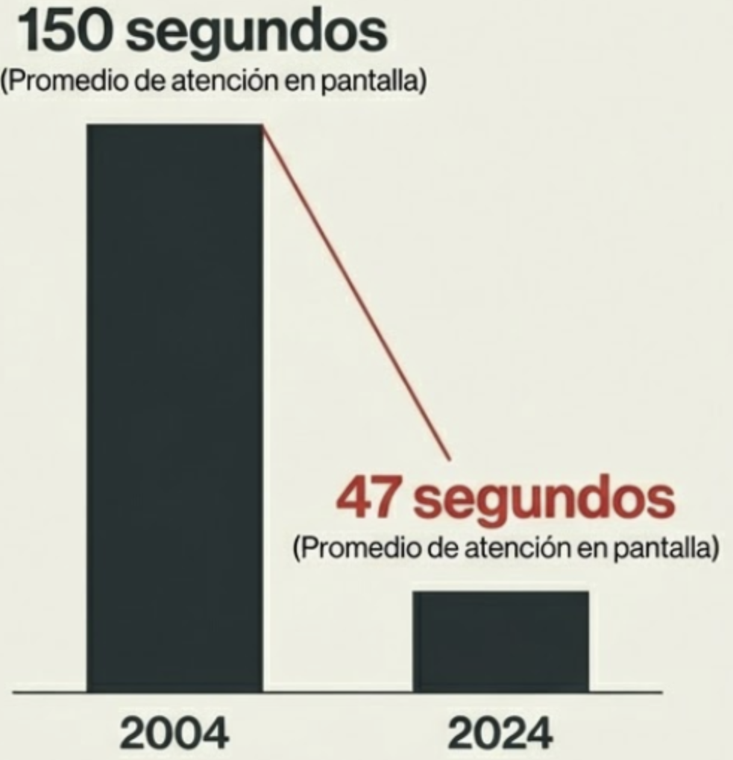
Fuerza 1
Fragmentación Digital
Un ecosistema que fragmenta la atención y erosiona la verdad
25 min
Tiempo necesario para recuperar la profundidad tras una interrupción.
6x
Velocidad a la que viajan las noticias falsas vs las verdaderas.
(MIT, 2018)
Gloria Mark, UC Irvine

Slide 6

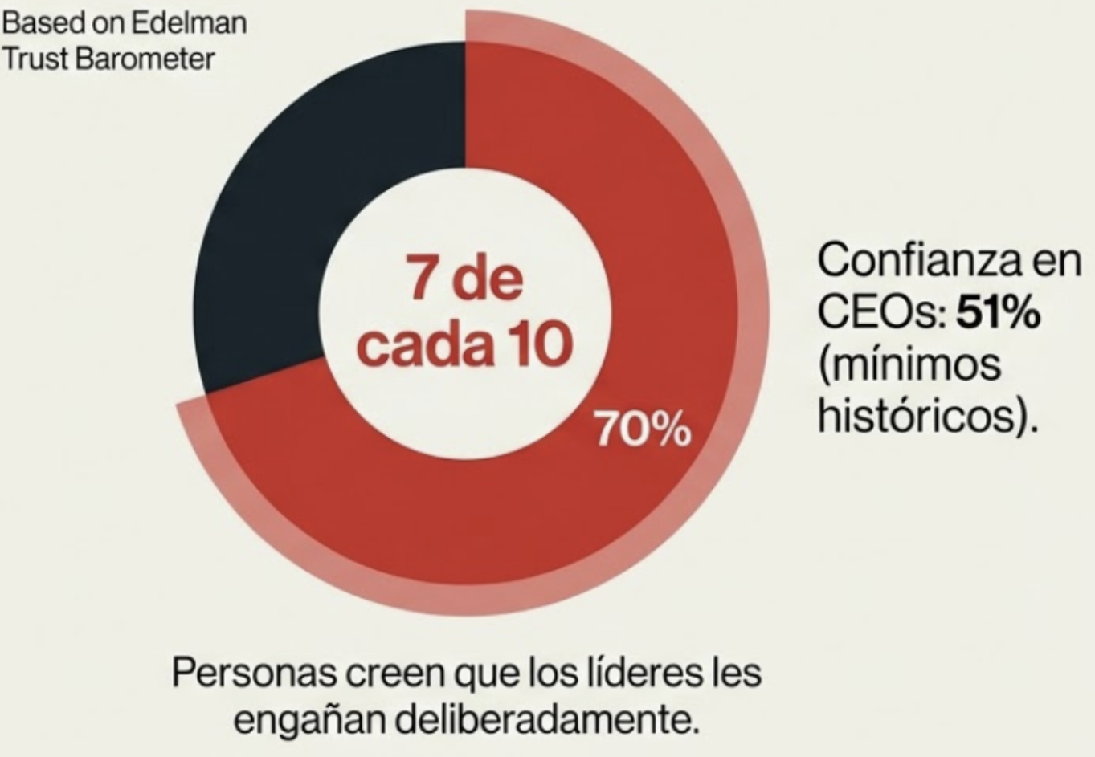
Fuerza 2
Crisis de Legitimidad
El colapso de la confianza en el liderazgo jerárquico tradicional.
51%
58%
Confianza en CEOs (cae al 30% en sectores desencantados).
De gerentes renunciaría a su rol si pudiera mantener su salario.
Fuente: Edelman Trust Barometer
Fuente: Perceptyx, 2025

Slide 7

70%
de la varianza en el compromiso de un equipo depende de su líder directo.
Gallup, State of the Global Workplace (2025)
Notes:
En medio de toda esta fragmentación y cambio, hay un dato que nos devuelve al centro de nuestro impacto: el 70% de la varianza en el compromiso de un equipo depende de su líder directo. Este número es una declaración de su relevancia. No es una estadística abstracta; es una medida directa de la influencia que tienen. Su presencia, o ausencia, marca una diferencia radical en la experiencia de su equipo. Y esto nos lleva a la siguiente fuerza que nos afecta.

Slide 8

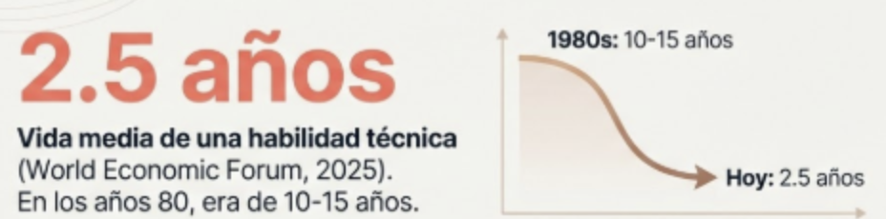
Fuerza 3
Irrupción de la IA
La redefinición del valor humano
39%
De las competencias actuales cambiarán para 2030
Lo que la IA no replica (Marco EPOCH)
Empatía • Presencia • Opinión • Creatividad • Hope (Esperanza)

Slide 9

Fuerza 4
Epidemia de Agotamiento: La Sociedad del Rendimiento
82%
58%
de empleados en riesgo de burnout
Siente estrés diario en trabajo
Microsoft Work Trend Index
State of the Global Workplace
OMS
Burnout clasificado como estrés crónico laboral no gestionado
"El burnout representa la consecuencia patológica de la autoexplotación voluntaria."
— Byung-Chul Han

Slide 10
02
TEMA
La tentación de la impotencia
¿Qué hacemos con la sensación de que no podemos hacer nada?

Slide 11



Respuestas Naturales
Cuando el problema parece más grande que nosotros
Desconexión
Cinismo
Agotamiento
"Esto no va conmigo."
"No tiene sentido."
"Si me esfuerzo más, podré."
Protege, pero aísla.
Se siente como lucidez, pero paraliza.
Parece compromiso, pero destruye.
Notes:
Ante esa sensación de impotencia, nuestra mente y cuerpo tienen tres respuestas naturales, casi automáticas. La desconexión nos protege del dolor, pero nos aísla de la realidad y de los demás. El cinismo, por su parte, nos da una falsa sensación de lucidez, pero nos paraliza, impidiéndonos actuar. Y el agotamiento, la respuesta que a menudo el sistema recompensa, parece compromiso, pero en realidad nos destruye. Estas respuestas, aunque buscan protegernos, tienen un coste muy alto. Y ese coste es la desconexión con nosotros mismos.

Slide 12
Patrón Común
Nos separan de nuestros propios actos
Quién eres
Cómo lideras
Tus valores
≠
Tus decisiones
Tu intención
Tus reacciones
Tu propósito
Tu impacto real
El Desconectado
El Cínico
El Agotado
Actúa sin estar presente.
Actúa sin creer.
Actúa sin poder sostener.
Notes:
El patrón común en estas tres respuestas es que nos separan de nuestros propios actos. Perdemos la conexión entre quiénes somos, nuestros valores y nuestra intención, y cómo lideramos, nuestras decisiones y nuestro impacto real. No es que no sepamos liderar, es que no estamos presentes cuando lo hacemos. Esta desconexión es sutil, pero profunda, y nos impide alinear nuestro ser con nuestro hacer. Entonces, ¿cuál de estas respuestas resuena más contigo?

Slide 13


Reflexión
¿Cuál de las tres respuestas reconoces más en ti últimamente?
Una pausa para la honestidad.
Notes:
Ahora, les invito a una breve pausa para la honestidad. De las tres respuestas que hemos visto —la desconexión, el cinismo o el agotamiento— ¿cuál reconoces más en ti últimamente? No hay respuestas correctas o incorrectas, solo un espacio para la autoobservación. Esta reflexión es el primer paso para entender dónde estamos y cómo podemos empezar a cambiar. Y es el punto de partida para explorar una forma diferente de liderar.

Slide 14
03
TEMA
El líder semilla
¿Qué tipo de líder puedo ser en medio de esta tormenta?

Slide 15

Metáfora
La naturaleza de la semilla
1
No elige el clima
Acepta las condiciones dadas sin resignación.
2
Echa raíces
Trabaja en lo invisible antes de mostrar resultados.
3
Transforma su entorno
Convierte lo que encuentra en nutriente.
4
Crea condiciones
Su crecimiento facilita que otros también crezcan.
17 / 29
Notes:
Una semilla no elige el clima en el que le toca germinar, pero hace lo que está en su naturaleza. No controla la sequía ni la helada, pero echa raíces y crece. El líder semilla opera de la misma manera. Acepta las condiciones dadas sin resignación, trabajando en lo invisible antes de mostrar resultados. Su crecimiento facilita que otros también crezcan. Esta es la esencia de su impacto. Y esto nos lleva a definirlo con mayor claridad.

Slide 16






Nuevas Capacidades
Lo que la tormenta exige
Discernimiento
Ver lo que es, no lo que temes.
Foco sostenido
Mantener la atención en medio del ruido.
Lectura del presente
Entender el contexto antes de actuar.
Espacio interior
Crear una pausa entre estímulo y respuesta.
Humanidad
Conectar con el otro como persona, no como recurso.
"No son habilidades blandas. Son habilidades críticas —y entrenables."
Notes:
La tormenta que hemos descrito exige capacidades que van más allá de lo tradicional. Necesitamos discernimiento para ver la realidad tal cual es, no como la tememos. Un foco sostenido para mantener la atención en medio del ruido constante. Una lectura profunda del presente para entender el contexto antes de actuar. Y un espacio interior para crear una pausa entre el estímulo y la respuesta. Finalmente, la humanidad para conectar con el otro como persona. Estas no son habilidades blandas; son habilidades críticas y, lo más importante, son entrenables. Y aquí es donde la presencia se vuelve clave.

Slide 17
04
TEMA
El mapa del viaje
¿Qué voy a aprender y cómo se conecta todo?

Slide 18

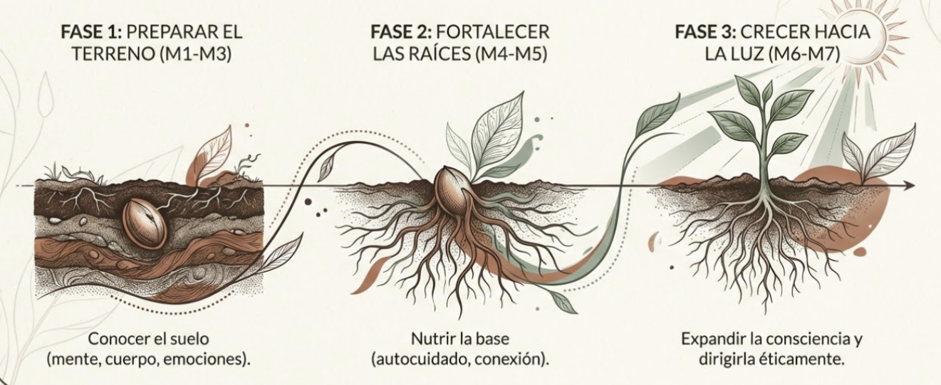
Recorrido
Tres fases: del interior al sistema
Fase 1 (M1-M3)
Consciencia Activada
El líder consigo mismo.
Fase 2 (M4-M5)
Consciencia Aplicada
El líder con el equipo.
Fase 3 (M6-M7)
Consciencia Dirigida
El líder con el sistema.
Notes:
Este viaje se organiza en tres fases claras, que van desde tu interior hacia el sistema. La primera fase, Consciencia Activada, se enfoca en ti mismo. No puedes aplicar la consciencia si no sabes de qué ser consciente. Luego, la Consciencia Aplicada te lleva a interactuar con tu equipo. Finalmente, la Consciencia Dirigida te permite impactar el sistema. El orden importa, porque cada fase construye sobre la anterior.

Slide 19
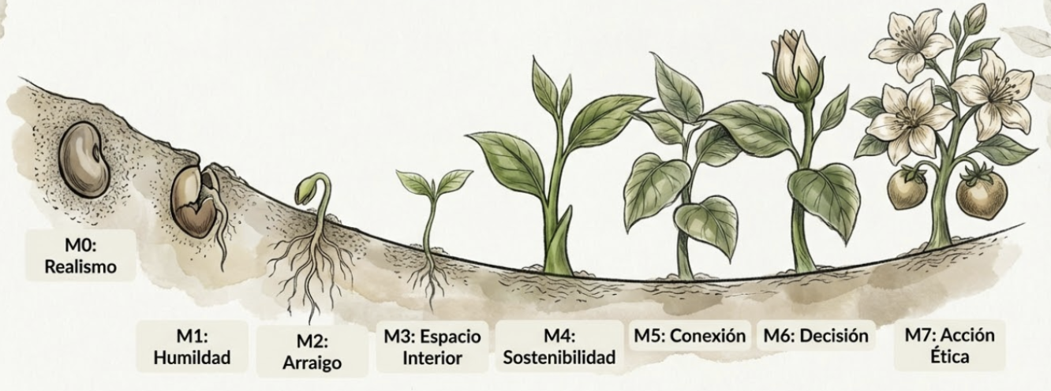
Recorrido
El viaje de 7 módulos
Consciencia Activada
Consciencia Aplicada
Consciencia Dirigida
0
1
2
3
4
5
6
7
M0
M1
M2
M3
M4
M5
M6
M7
El momento
Lo que soy
Cómo estoy
Lo que pienso
Lo que necesito
Lo que necesitamos
Lo que quiero
Lo que está bien
Notes:
Aquí vemos el recorrido completo de los siete módulos, integrados en esas tres fases. Cada módulo tiene un propósito específico, una transformación que te invitamos a experimentar. No es solo entender, es entrenar. Este es un itinerario de transformación, no un conjunto de talleres sueltos. Y cada módulo incluye una práctica meditativa específica, diseñada para la competencia de liderazgo que estamos desarrollando. Ahora, veamos cómo se relaciona esto con la metáfora del líder semilla.

Slide 20

Arco del Programa
La semilla y sus capacidades
M1
Presencia
La semilla acepta su naturaleza y su lugar.
M2
Estabilidad
La semilla echa raíces para sostenerse.
M3
Discernimiento
La semilla distingue la luz de la oscuridad.
M4
Sostenibilidad
La semilla absorbe los nutrientes que necesita.
M5
Conexión
La semilla crea un ecosistema con otras.
M6
Voluntad
La semilla crece con fuerza hacia su propósito.
M7
Integridad
La semilla da fruto y completa su ciclo.
Notes:
Esta es la metáfora del líder semilla, que hemos introducido al principio, y que se cierra al final del programa. Cada módulo desarrolla una capacidad clave, como la semilla que echa raíces, discierne la luz, o crea un ecosistema. La promesa del líder semilla se completa a medida que avanzamos. Cada paso te acerca a ser ese líder que no espera a que el sistema cambie, sino que actúa desde su propia naturaleza. Con esto, cerramos la introducción al programa.

Slide 21
Transformación M0
De:
La sensación de impotencia ante la magnitud de la tormenta.
A:
La certeza de que nuestra presencia es la primera herramienta de cambio.
Notes:
Este módulo no es solo información; es una invitación a un cambio de perspectiva fundamental. Pasamos de sentirnos abrumados por la magnitud de la tormenta a reconocer nuestro poder. De la impotencia, a la certeza de que nuestra presencia es la primera y más poderosa herramienta de cambio. Es un giro de 180 grados en cómo nos posicionamos ante los desafíos. Y ahora, vamos a anclar esa certeza con una práctica.

Slide 22

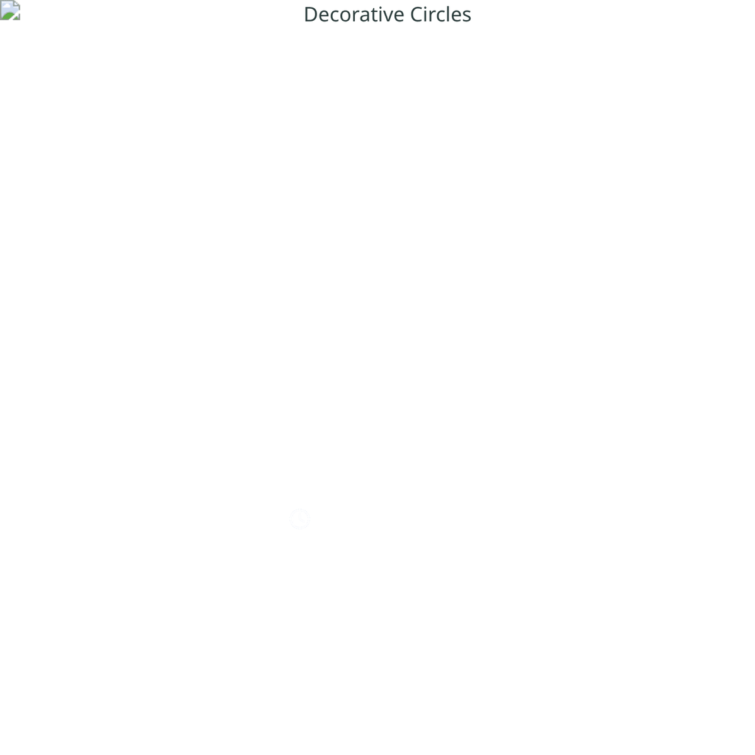

Práctica
Meditación de intención
Conectar con el propósito de estar aquí.
~ 5 minutos
Notes:
Ahora, vamos a hacer nuestra primera práctica juntos, una meditación de intención. Es un momento para conectar con el propósito profundo de por qué estamos aquí. Cierren los ojos, tomen tres respiraciones profundas y permitan que su cuerpo se asiente. Traigan a su mente la razón por la que están aquí, lo que los trajo a este programa. No necesitan una respuesta elaborada, solo noten lo que surge. Luego, pregúntense: ¿Qué tipo de líder quiero ser? No qué quiero lograr, sino quién quiero ser en mi liderazgo. Establezcan una intención simple para este programa, una dirección, una cualidad que quieren cultivar. Guarden esa intención; volveremos a ella al final del programa. Cuando estén listos, abran los ojos. Esta intención es la semilla que vamos a plantar.

